Slide 1

módulo 7 – detecção de bordas
Universidade de Uberaba
Marcio Salmazo Ramos

Slide 2
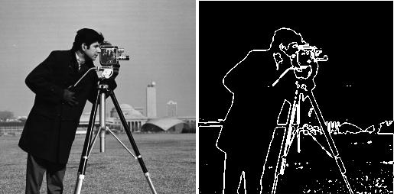
Detecção de Bordas
Filtros de detecção de borda:
  Buscam identificar pontos onde há uma mudança brusca na intensidade luminosa, delimitando contornos de formas de objetos.

Slide 3
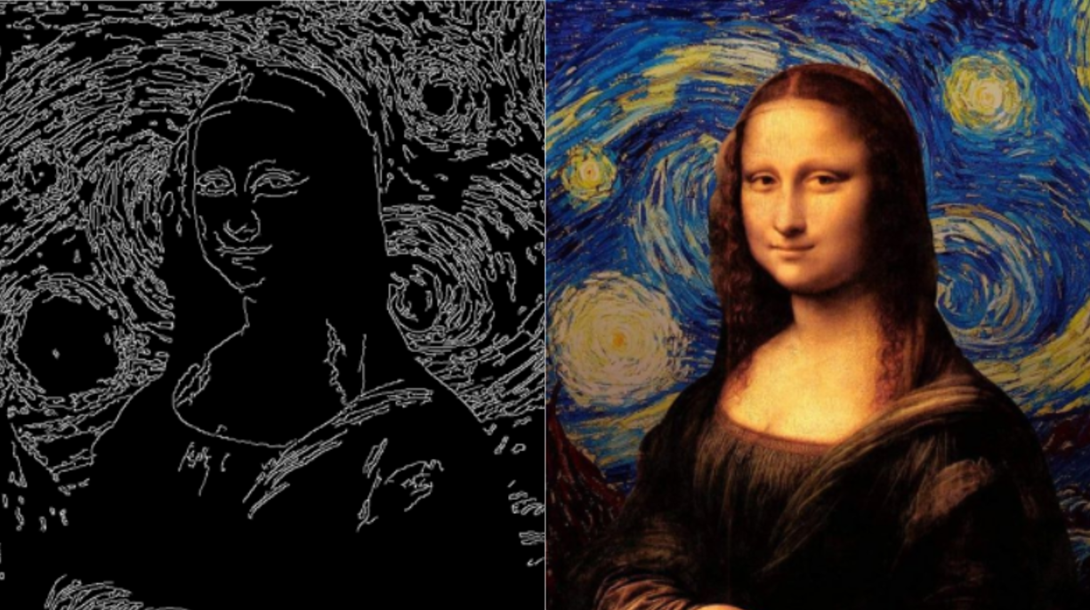
Detecção de Bordas
O conceito é similar ao realce de imagens, mas o objetivo central foca no destaque das bordas e não apenas na nitidez das imagens.
Regiões da Imagem:
  Região uniforme: pixels vizinhos possuem intensidades semelhantes.
  Borda: existe uma variação acentuada de intensidade.
  Textura ou ruído: ocorrem variações que podem ser confundidas com bordas.

Slide 4
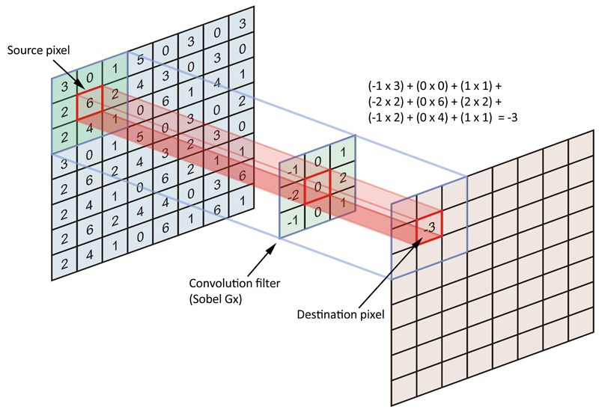
Detecção de Bordas
Os filtros destinados à detecção de bordas também se utilizam (em maioria) do processo de convolução.
Relembrando o princípio matemático:
  “Cada peso do kernel (filtro) é multiplicado pelo pixel sobreposto na imagem original”.
  “É feita a somatória dos resultados da multiplicação”.
Simulação
  https://anna.engineering/Image-Convolution-Playground/src/

Slide 5
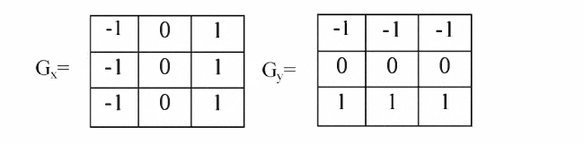
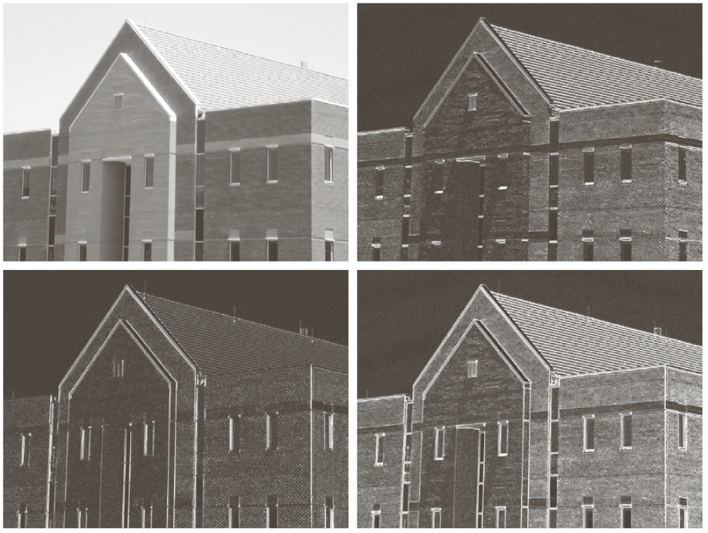
Filtros de Detecção de Bordas
Operador de Prewitt: Utiliza máscaras 3x3, combinando diferenças entre pixels vizinhos para estimar as variações horizontal e vertical.
Imagem Original
Bordas Horizontais
Bordas Verticais
Imagem mesclada
Notes:
Observação: O operador Roberts utiliza máscaras pequenas de 2x2 para aproximar mudanças diagonais de intensidade.

Slide 6
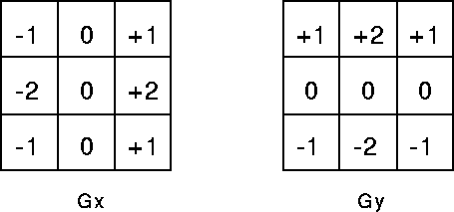
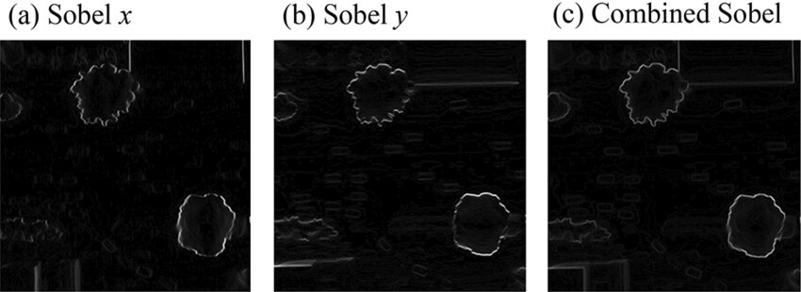
Filtros de Detecção de Bordas
Operador de Sobel: Tem um princípio similar ao operador de Prewitt, contudo os coeficientes centrais iguais a 2 dão maior peso à linha ou coluna central.

Slide 7
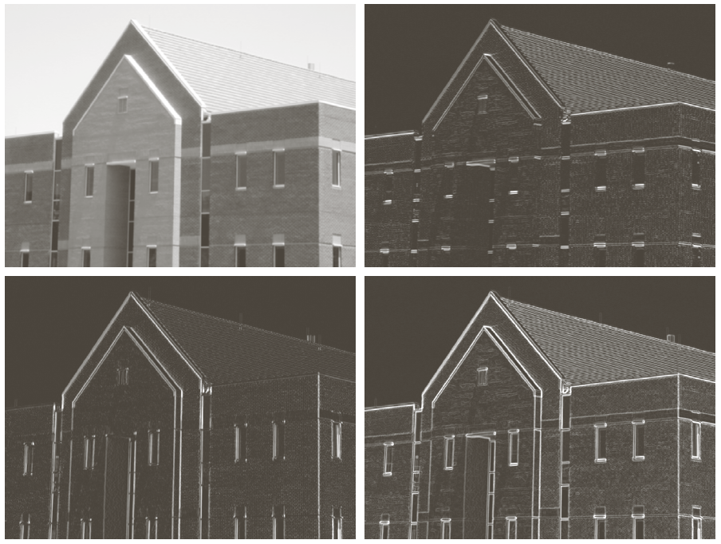
Filtros de Detecção de Bordas
Para uma detecção mais precisa das bordas, é interessante atenuar variações pouco expressivas para a imagem, por meio de filtros de suavização:
Imagem Original
Bordas Horizontais
Bordas Verticais
Imagem mesclada
Imagem Suavizada
Bordas Horizontais
Bordas Verticais
Imagem mesclada

Slide 8
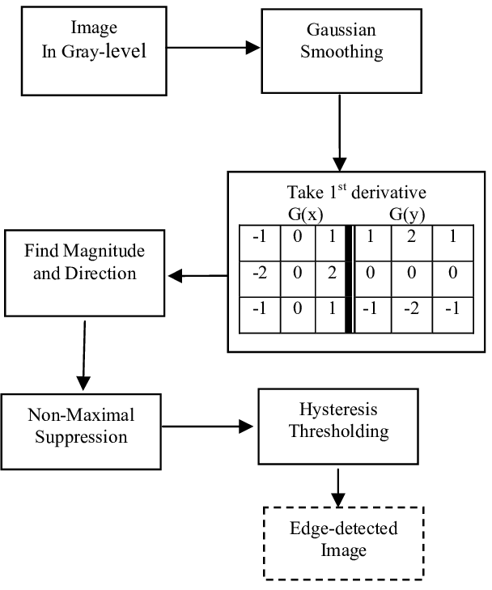
Filtros de Detecção de Bordas
Detector Canny: Trata-se de um algoritmo de detecção de bordas, não apenas uma máscara isolada.
  Suavização Gaussiana
    Reduz variações causadas por ruídos
  Cálculo do gradiente: Estima a intensidade e a direção das variações.
    Encontra a intensidade e a direção das mudanças
  Supressão de não-máximos
    Afina as bordas para aproximadamente um pixel, mantendo apenas as maiores magnitudes
  Limiarização dupla e histerese:
    Seleciona as bordas e preserva as que têm conexão consistente
Notes:
A regra básica para a histerese é:
Borda forte: é mantida.
Borda fraca conectada a uma borda forte: pode ser mantida.
Borda fraca isolada: é descartada.
Essa decisão é feita considerando a conectividade entre os pixels de borda, normalmente usando vizinhanças de 8 pixels.

Slide 9
Filtros de Detecção de Bordas
Simuladores:
Algoritmo Canny:
https://davidl-11.github.io/Computer-Vision-Basics/demos/canny/
Detecção de Bordas:
https://pinetools.com/image-edge-detection
https://pixlane.media/edge-detection/
Notes:
A regra básica para a histerese é:
Borda forte: é mantida.
Borda fraca conectada a uma borda forte: pode ser mantida.
Borda fraca isolada: é descartada.
Essa decisão é feita considerando a conectividade entre os pixels de borda, normalmente usando vizinhanças de 8 pixels.

